Slide 1
به نام خدا
جلسه دوم

Slide 2
بعد يا ديمانسيون(Dimension):
به هر كميت قابل اندازه گيري نظيـر طـول، زمـان وسـرعت اطـلاق ميشود.
واحد (Unit):
وسيلة بيان كميـت بـه صـورت عـدد اسـت.
مـثلاً بعـد طـول، بيـانگرمتغيرهايي از قبيل مسافت، جابجايي، پهنا، خميدگي و ارتفاع است و سـانتيمتـر وايـنچ دو واحد عددي براي بيان طول اند.

Slide 3
ابعاد اصلي يا اوليه:
ابعادي كه مستقل از بقيه ابعاد انتخاب ميشوند.
ابعاد فرعي يا ثانويه:
ابعادی كه برحسب ابعاد اصلي بيان ميشوند.
مكانيك سيالات چهاربعداصلي(كميت اصلي)دارد:
جرم (M)
طـول (L)
زمان (T)
دما (Θ)

Slide 4
در كميتهاي فرعي ابعاد برحسب كميتهاي اصلي قابل بيان اسـت.
مـثلاً نمـاد بعد سطح (طول در طول ) و سرعت (طول بر زمان) است.
در اكثر مسائل مكانيك سيالات فقط بـه سـه كميت اصلي ،L ،MوT نياز است.
ممكن است از كميتهاي T ،LوF اسـتفاده شود كه بعد F نيروست.

Slide 5
هرمعادله اي كـه تعـدادي از كميتهـاي فيزيكـي را بـه هـم مـرتبط كنـد، بايـد از نظرابعادي، همگن باشد.
بدين معني كه ابعاد سمت چپ معادله با ابعـاد سـمت راسـت معادله همنام باشند و تمام جملات معادله بايد داراي بعـد يكسـان باشـند.
مـثلاً معادلـه سرعت ،Vدر جسمي با شتاب يكنواخت a برابر است بـا V = V0 + at كـه V0سـرعت اوليه و t زمان طي شده است.
درحال حاضر متداولترين سيستمها، سيستم بين الملـي واحدها (SI) مـيباشـد.
سيستمهاي انگليسي نيز در حال حاضر كاربردهاي فراواني دارند

Slide 6
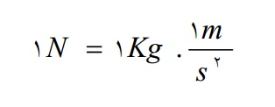
دستگاه بين المللي متريك (International System Of Units )
در ايـن دستگاه واحد طول متر( M) واحد زمان ثانيه( S) واحد جرم كيلوگرم (Kg) و واحـد دما سانتيگراد C است.
سيستم واحدي SIجزو سيستمهاي مطلق به شمار ميرود.
سيسـتمهـاي مطلـق سيستمهايي هستند كه در آن از ميان جرم ونيـرو يكـي بـه طـور مسـتقل تعريـف شـده وديگري با استفاده از قانون دوم نيوتن به دست مي آيد.
به عنوان مثال در سيستم SIواحد نيرو يك بعد فرعي است كه نيوتن نـام داردو ميتوانيم آن رااز قانون دوم نيوتن به دست آوريم: يك نيوتن نيرويي است كه بـه جـرم یک کیلوگرم شتابی برابر با یک متر بر مجذور ثانیه می دهد.

Slide 7
نيرويي كه جاذبة ثقل به يك جسم وارد ميكند، وزن جسم ناميده ميشود.
جـرم يك جسم(m) با تغيير موقعيت آن تغيير نمي كند.
اما وزن (W) آن برابر اسـت بـا جـرم ضربدر شتاب جاذبة محل gيعني W = mg

Slide 9
خواص سـيال را غالبـاً در شـرايط اسـتاندارد يعنـي بـراي دمـاي 4C و فشـار760mmHg بیان میکنند.
در سيستم SIعلامت اختصاري واحدهايي مانند سـاعت (hr) متـر (m) و ثانيـه (s) را با حروف كوچك نشان ميدهند.
برخي از واحدها بـه نـام اشـخاص نامگـذاري شده اند.
واحد كاروانرژي در دستگاه متريك عبارت است از ژول(j) كه برابربا يك نيـوتن در يك متر است (m.n).
واحد توان دردستگاه متريك، واتWاست، كـه عبـارت ازيك ژول بر يك ثانيه j/s است.
پيشوندهايي كه در دستگاه بين الملي متريك SI بـراي تعيين اجزا و اضعاف واحدها به كار ميروند در جدول اسلاید بعد نشان داده شده است

Slide 11
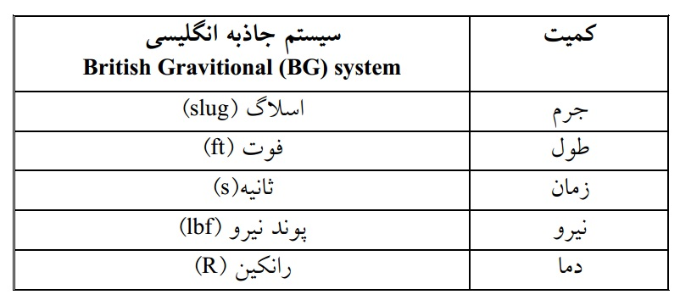
سيستمهاي متداول انگليسي (British Gravitional System (BG) )

Slide 12
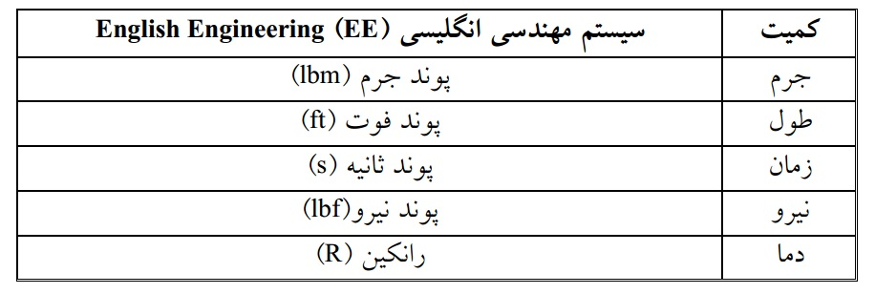
دستگاه مهندسي انگليسي (English Engineering(EE)System )

Slide 13
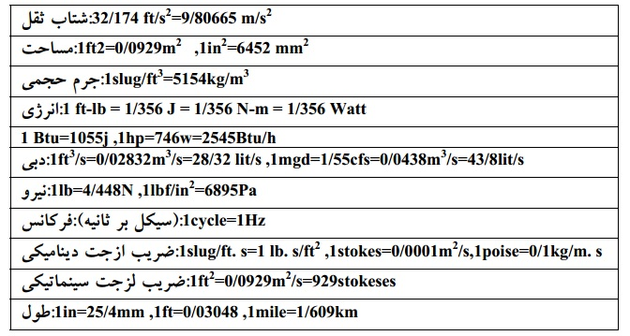
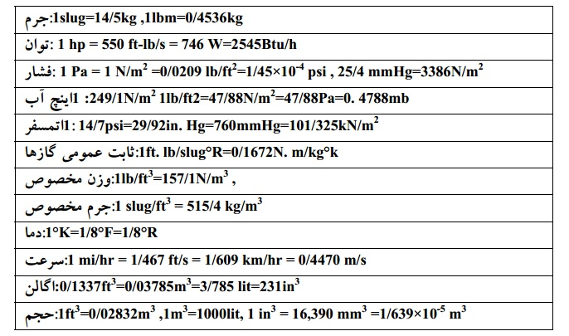
ضرايب تبديل

Slide 14
تنش برشي
تنش برشي عبارتست از تقسيم نيروي برشي بر سطح.
ايـن نيـروي برشي، مولفه مماسي نيرو بر سطح ميباشد.
تنش برشي در يك نقطه، حد نيروي برشـي وارد بر سطح است هنگاميكه اين سطح به قدر كافي كوچك گردد و به يك نقطه تبديل شود.
درسيالات در حال حركت، تنش برشي كه ناشي از نيروي برشي اسـت، بوجـود مي آيد.
اين تنش برشي باعث ايجاد تغيير سرعت در سيال ميشود.
اگـر قسمتي از سيال روي قسمت ديگر به علت اختلاف سرعت بلغزد باعث تغييـر شـكل و بهم خوردن شكل اوليه سيال و در نتيجه ايجاد تنش برشي ميگردد
اگر لايه هاي سيال سرعت يكنواخت و مشابه داشته باشند هيچگونه تنش برشي ايجاد نشده و لايه هاي سيال نسبت به هم در حالت سكون قرار دارند.

Slide 15
ويسكوزيته يا گرانروي
ویسکوزیته يك خاصيت سيال است كه مقاومت در برابر حركت سـيال را نشـان مـيدهـدو سبب چسبندگي قشرهاي مختلف سيال ضـمن حركـت مـيشـود.
ویسکوزیته در سـيالات همانند اصطكاك در اجسام صلب مي باشد، با اين تفاوت كه اثـر ویسکوزیته، فقـط هنگـام حركت لايه هاي سيال بر روي هم در سيال پديدارمي شود.
ویسکوزیته عامل اصلي انتقال مومنتم درلايه هاي سيال است وهنگامي ظاهر ميشود كه بين لايه هاي سيال حركت نسبي وجود داشته باشد.
در حالت كلي ویسکوزیته سـيالات ناشي از دو نيروي جاذبه ملكولي( در مايعات بسيار بيشتر از گازها)وديگري نيروهـاي تبادل مومنتم ملكولي(در گازها)مي باشد.

Slide 16
عامل لزجت در مايعات و گازها متفاوت است.
در مايعات عامـل اصـلي لزجـت نيروي جاذبه مولكولي بين ذرات است كه مانع حركت آزاد آنها ميشود.
به ايـن علـت هرگاه مايعي را حرارت دهيم فاصله مولكولهاي آنها زيادتر ميشـود، بنـابراين جاذبـه مولكولي كاهش يافته ودر نتيجه لزجت آن كاهش مي يابـد.
در حـالي كـه در گازهـا بـا افزايش دما سرعت ملكولهاي آن افزايش يافته و برخوردها زياد ميشود و اين تسـريع برخورد، باعث افزايش لزجـت مـيگـردد.
در حالـت كلـي در يـك سـيال، لزجـت از پيوستگي بين ملكولها ودر يك گاز از حركت تصادفي ملكولها حاصل ميشود.

